Slide 1

Descripción general del sistema de Potencia
Estación generadora
Sistema de transmisión
Subestación de Transmisión
Sistema de subtransmisión
Subestación de distribución
Sistema de distribución

Slide 2
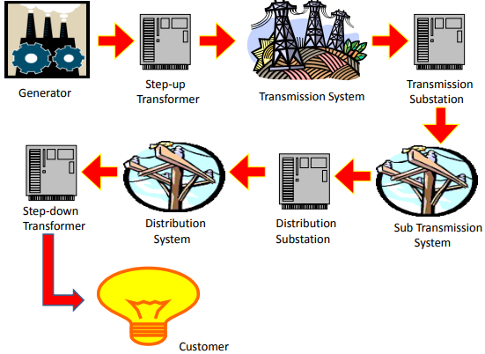

Slide 3
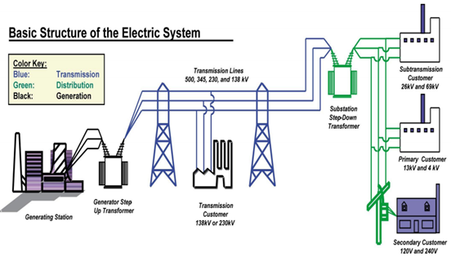
La Red de Potencia

Slide 4
Estación generadora

Slide 5
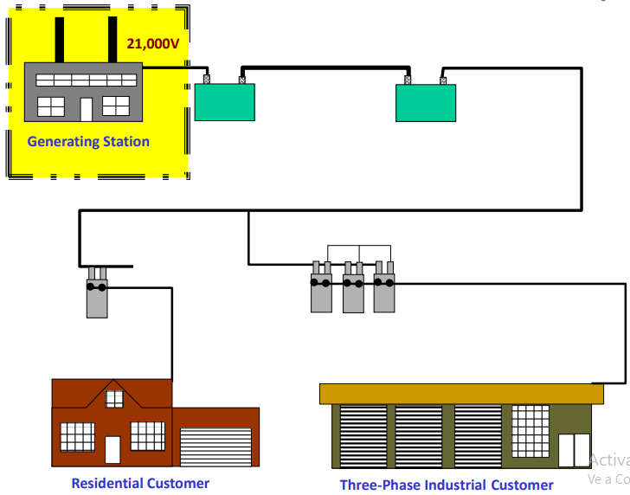

Slide 6
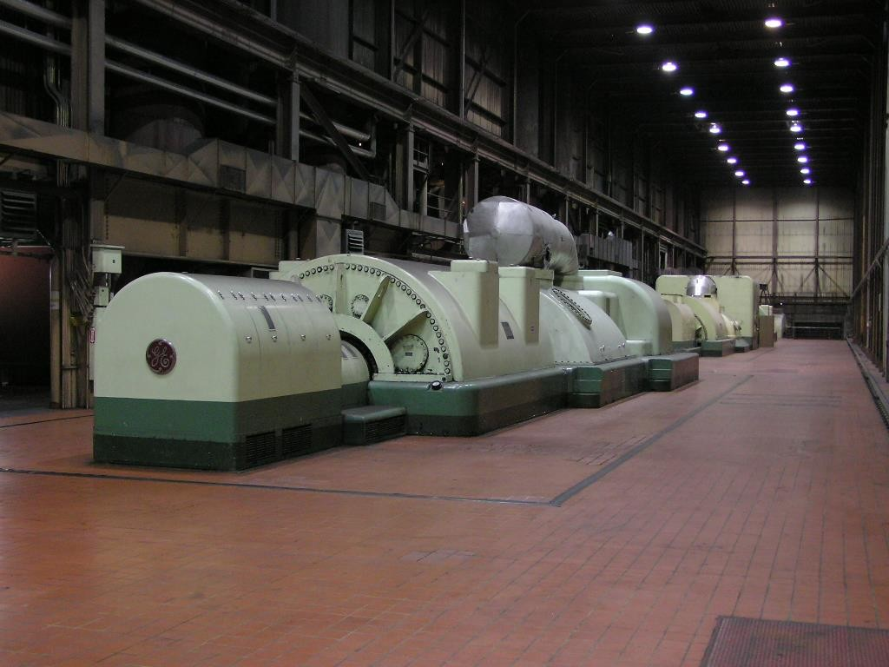

Slide 7
Estación generadora
Transformador elevador

Slide 8
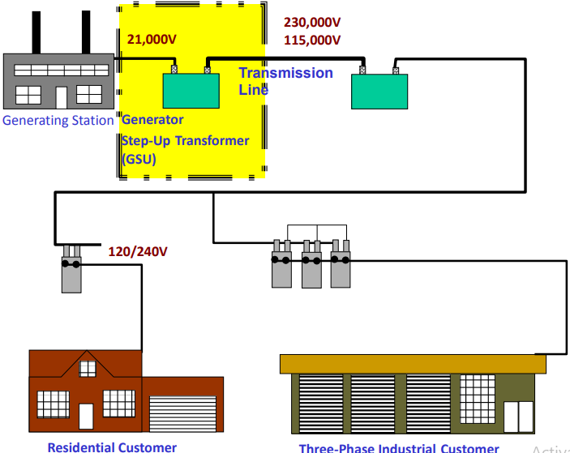

Slide 9
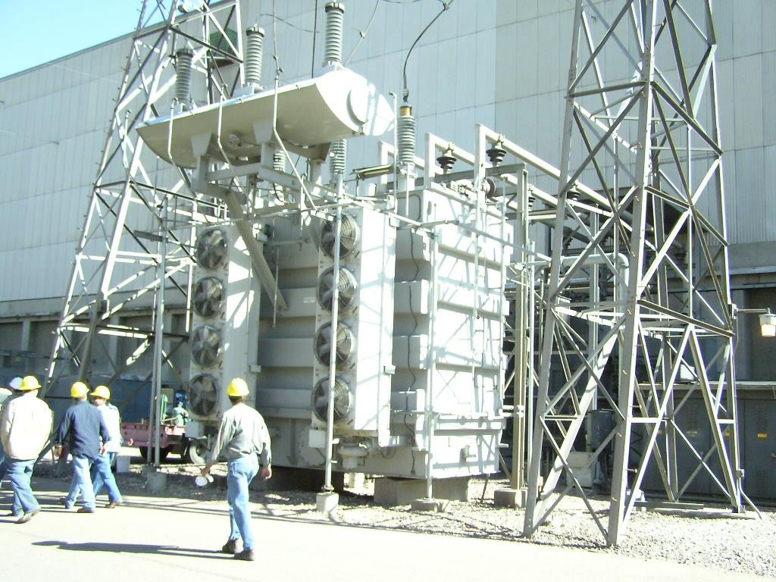

Slide 10
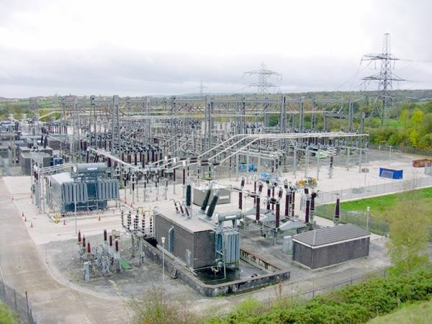

Slide 11
Sistema de transmisión

Slide 12
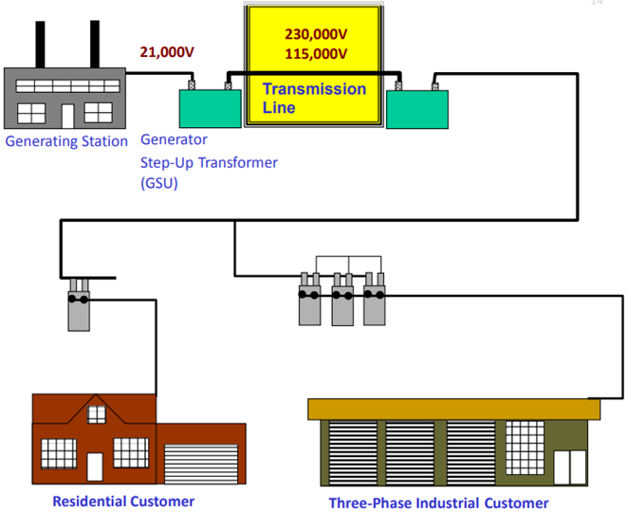

Slide 13
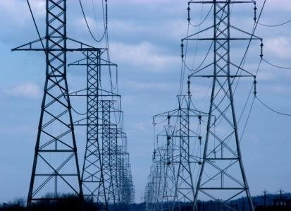

Slide 14
Sistema de transmisión
¿Qué es la transmisión?
“Highway” para energía a granel
Altos voltajes de diseño
Alta fiabilidad de diseño

Slide 15
La Red de Potencia

Slide 16
Sistema de transmisión
Componentes
Líneas y torres
Transformadores de poder
Interruptores, interruptores, buswork
Condensadores, reactores
Equipos de control, medición y protección

Slide 17
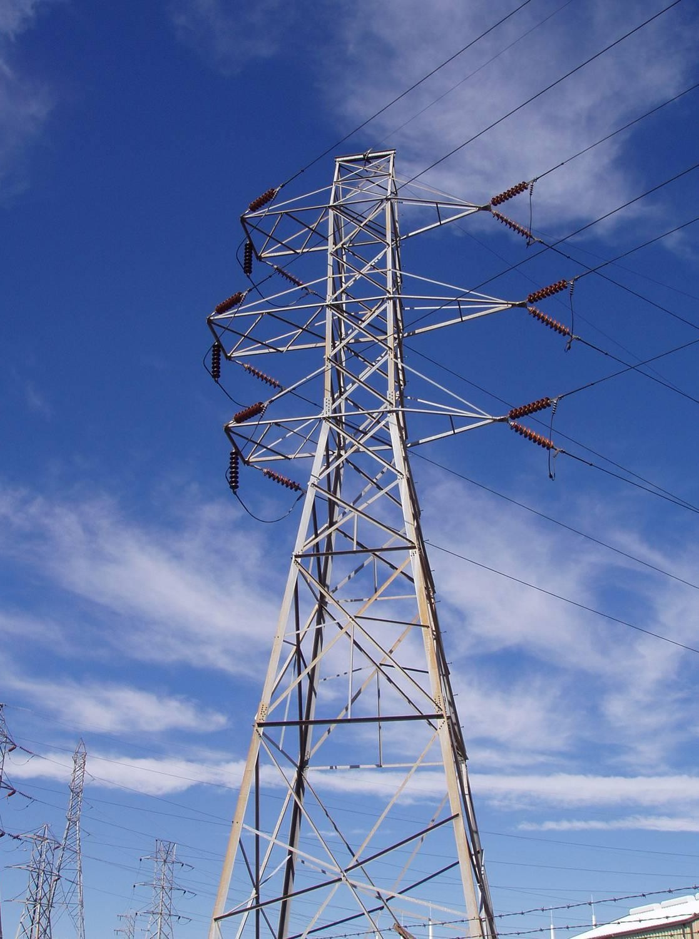
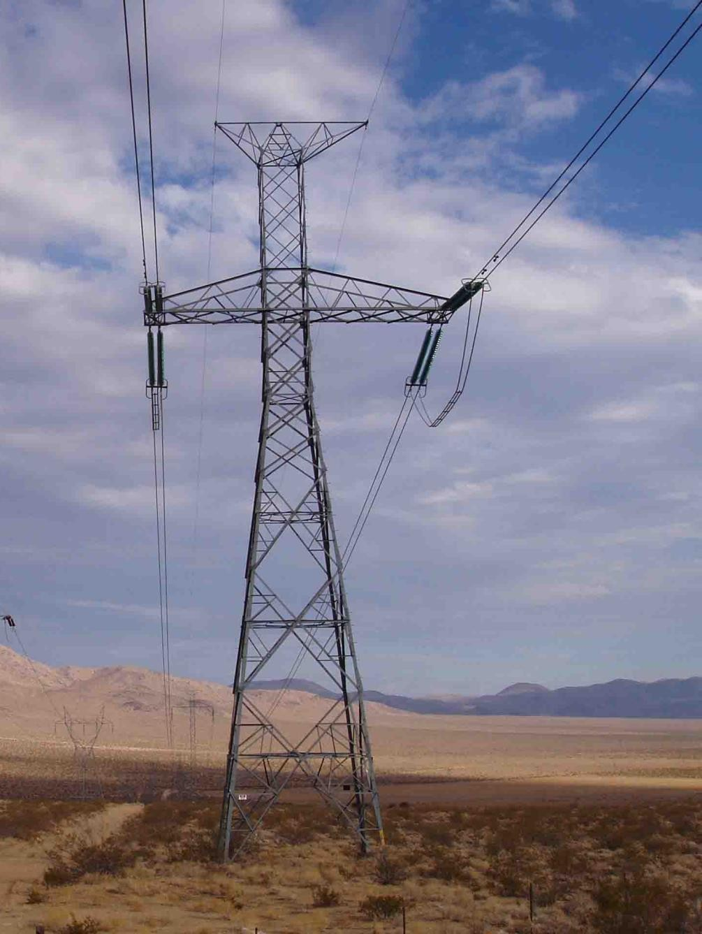
19
línea de CA
Línea CC
Lineas de transmisión

Slide 18
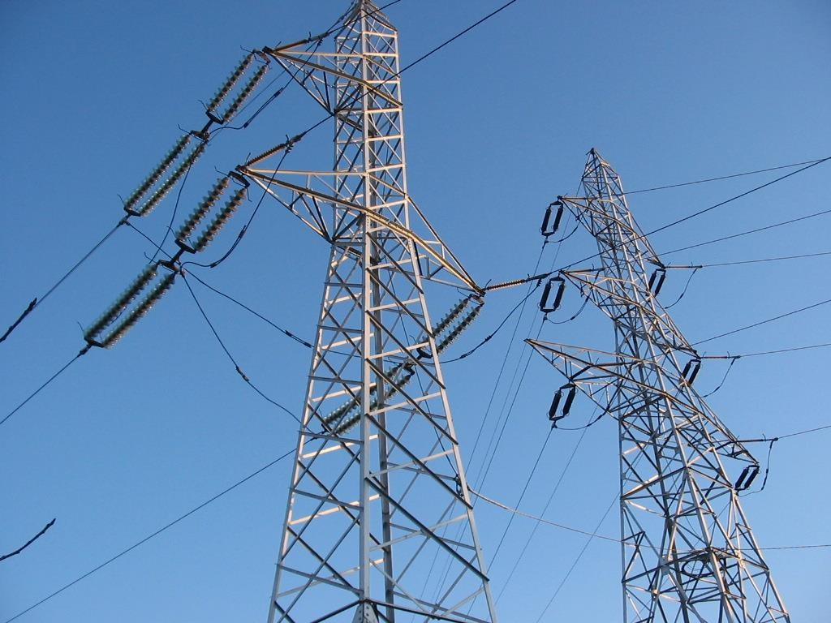
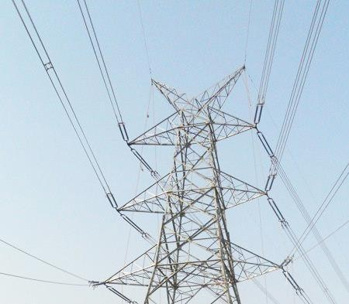
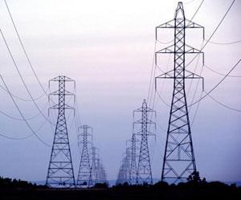

Slide 19
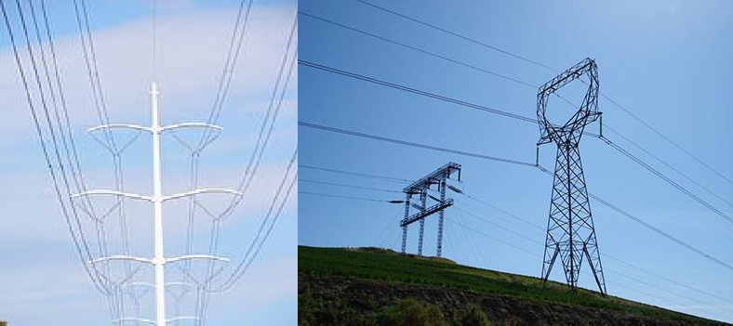

Slide 20
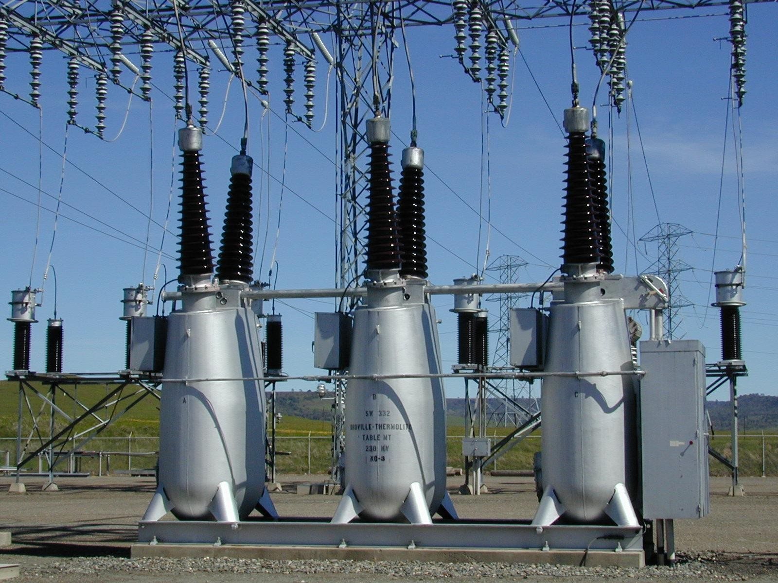
22
Interruptor lleno de aceite

Slide 21


Sistema de transmisión
Cómo funciona un interruptor de aceite
Aceite aislante

Slide 22
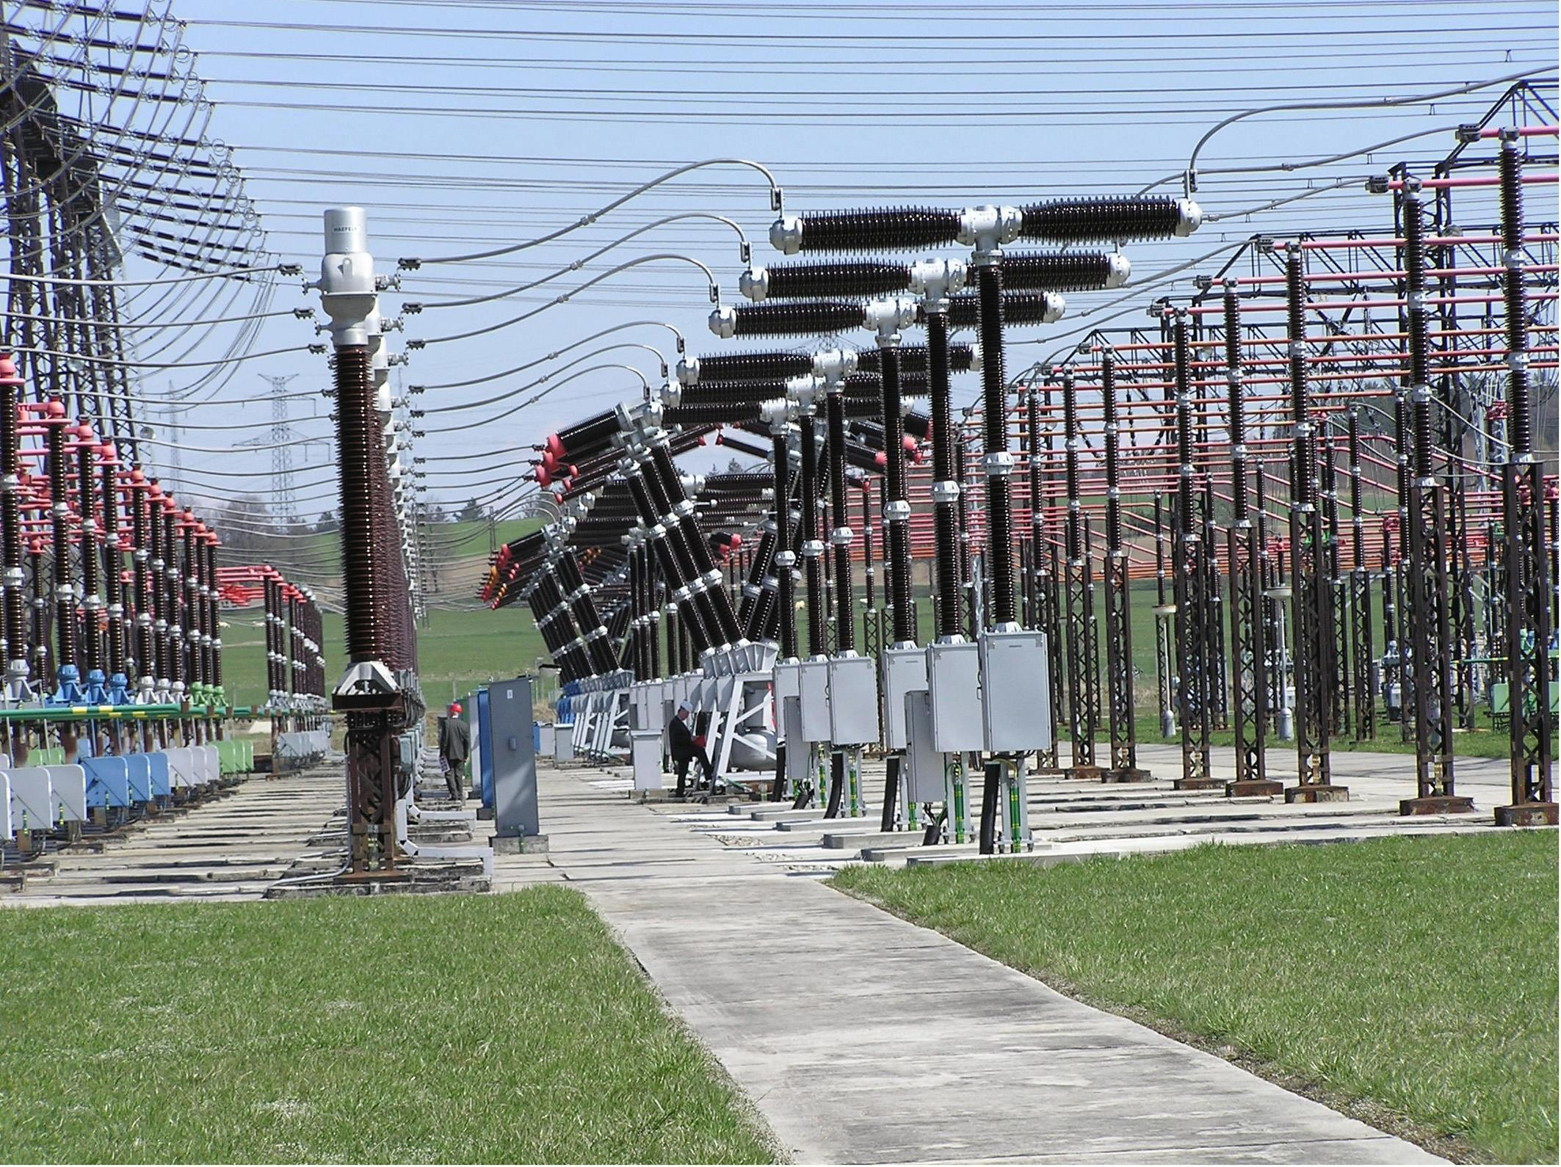
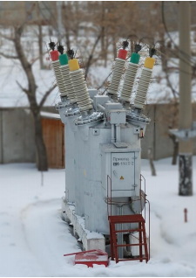
Tres circuitos y tres interruptores
Interruptor SF6 lleno de gas

Slide 23
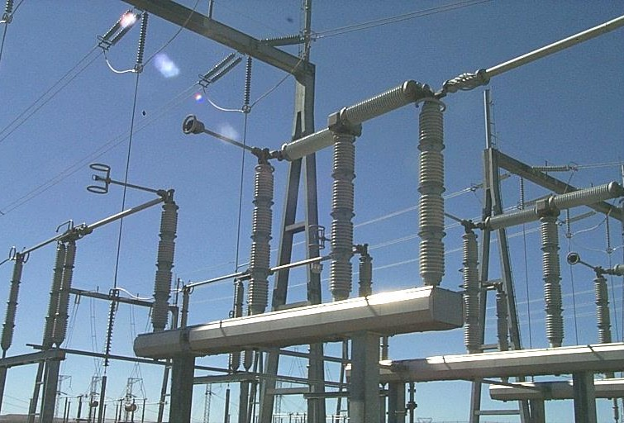
Conmutador de circuito

Slide 24
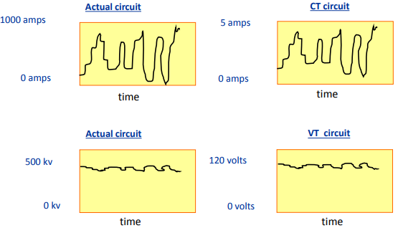
Transformadores de instrumentos
Corriente y Voltaje

Slide 25
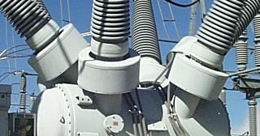
Transformador de medición de corriente (CT)

Slide 26
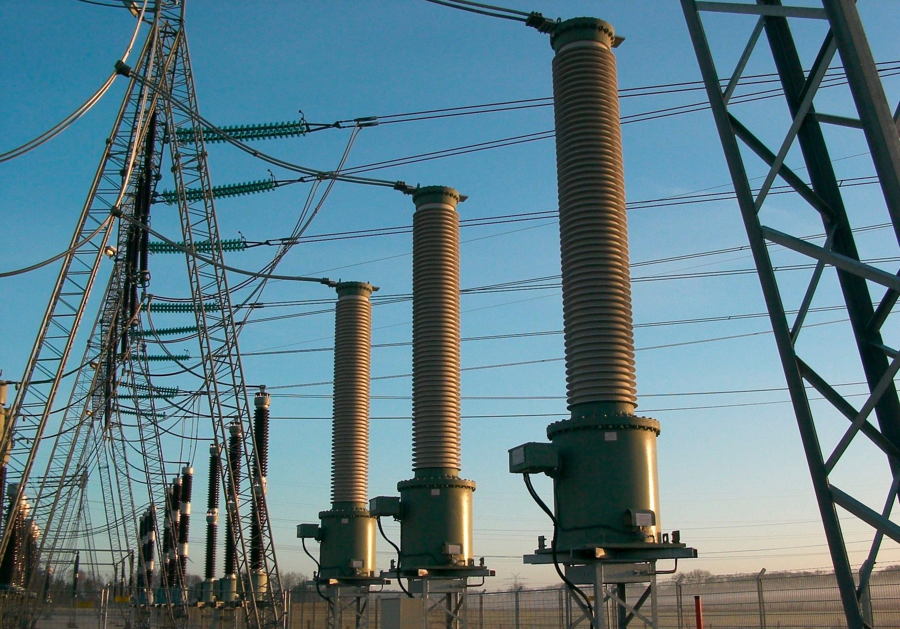
29
Transformadores de Medida de Tensión (VT)

Slide 27
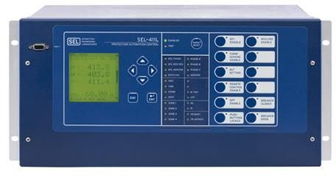
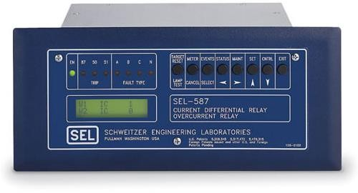
Relés de
Protección

Slide 28
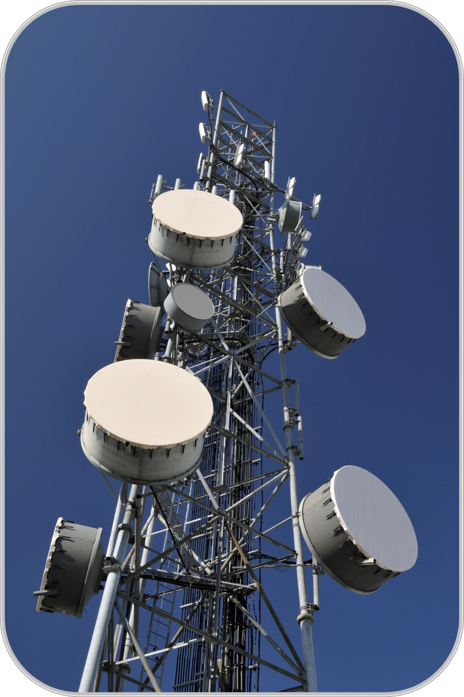
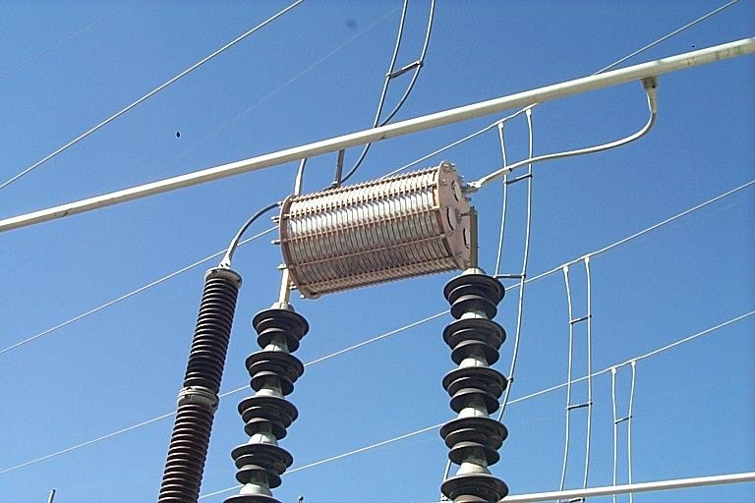
31
Equipo de
Comunicaciones

Slide 29
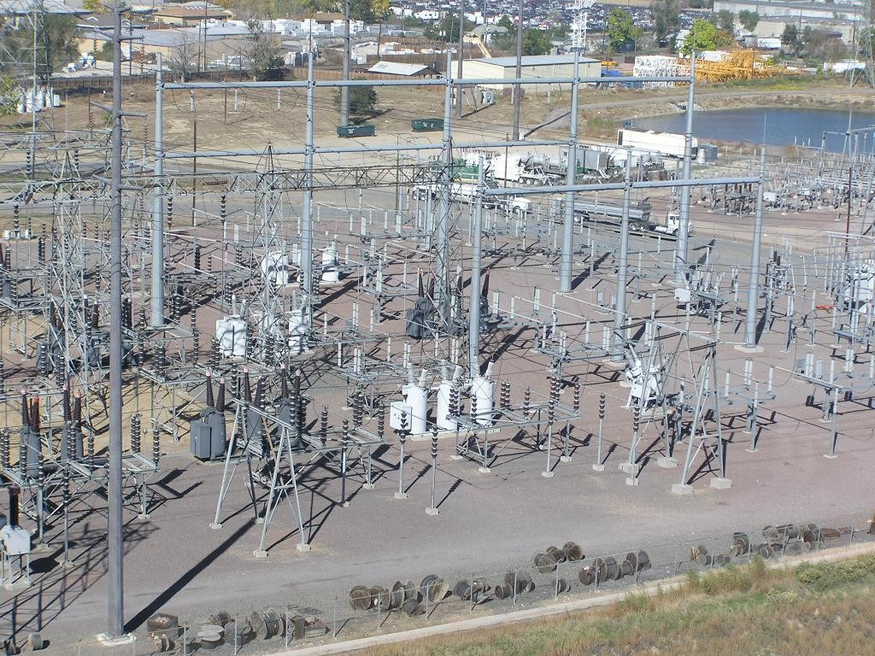
32

Slide 30
Transformador reductor de subestación de transmisión

Slide 31
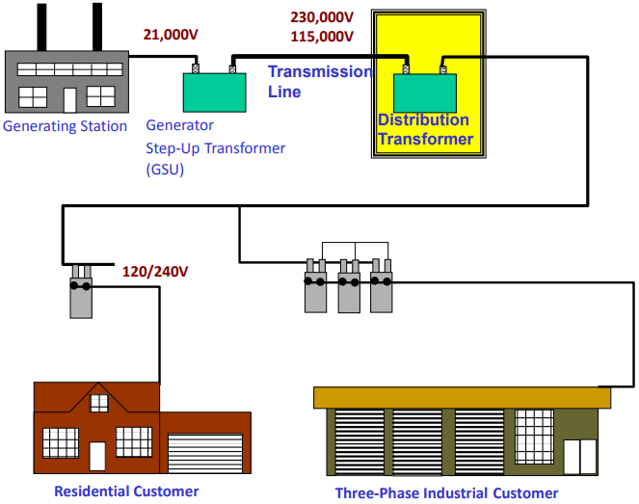

Slide 32
Subestación de Transmisión
Definición: Extra Alto Voltaje (EHV)
  Extra High Voltage (EHV) es el término dado a los voltajes de transmisión superiores a 230 kV.
  Por ejemplo, las líneas que operan a 345 kV, 500 kV y 765 kV son líneas EHV.
Definición: Ultra Alto Voltaje (UHV)
  Ultra High Voltage (UHV) es el término que se le da a las líneas de transmisión por encima de 800 kV. El uso de líneas UHV todavía es algo experimental en América del Norte.
Definición: corriente continua de alto voltaje (HVDC)
  Además de las líneas de CA descritas anteriormente, algunas empresas de servicios públicos utilizan líneas de transmisión de corriente continua de alto voltaje (HVDC) con voltajes de hasta 1500 kV de polo a polo.

Slide 33
Subestación de Transmisión
Definición: Estación de conmutación o maniobra
Algunas subestaciones de transmisión, denominadas estaciones de conmutación, no contienen transformadores. Más bien, contienen solo el equipo necesario para seccionar el sistema de transmisión.
Una estación de conmutación cambia los circuitos de transmisión dentro y fuera de servicio cuando es necesario para mantenimiento o para aislar un área problemática.

Slide 34
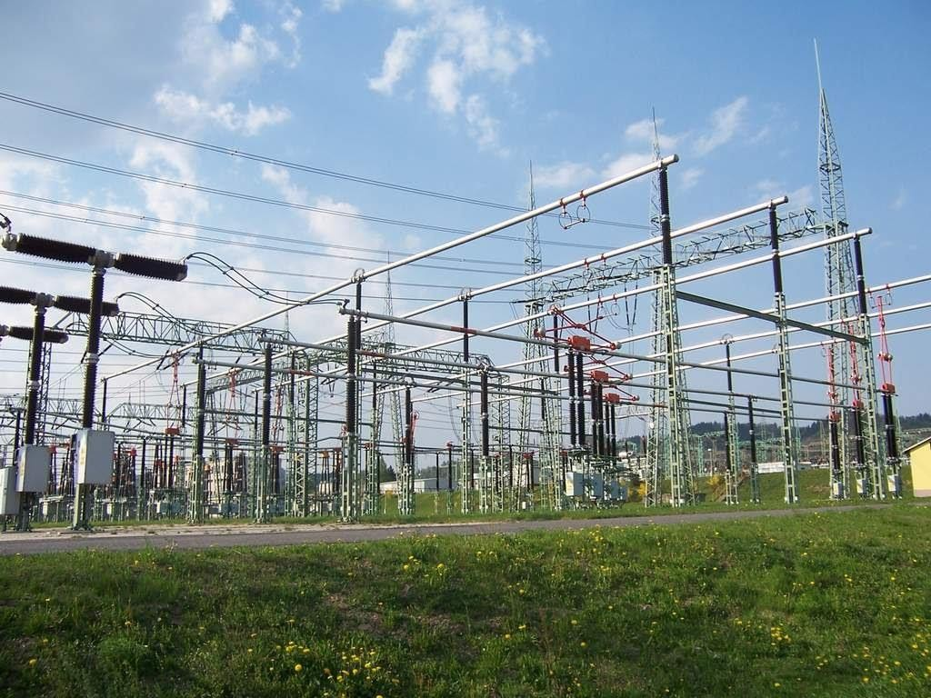
37
Estación de conmutación

Slide 35
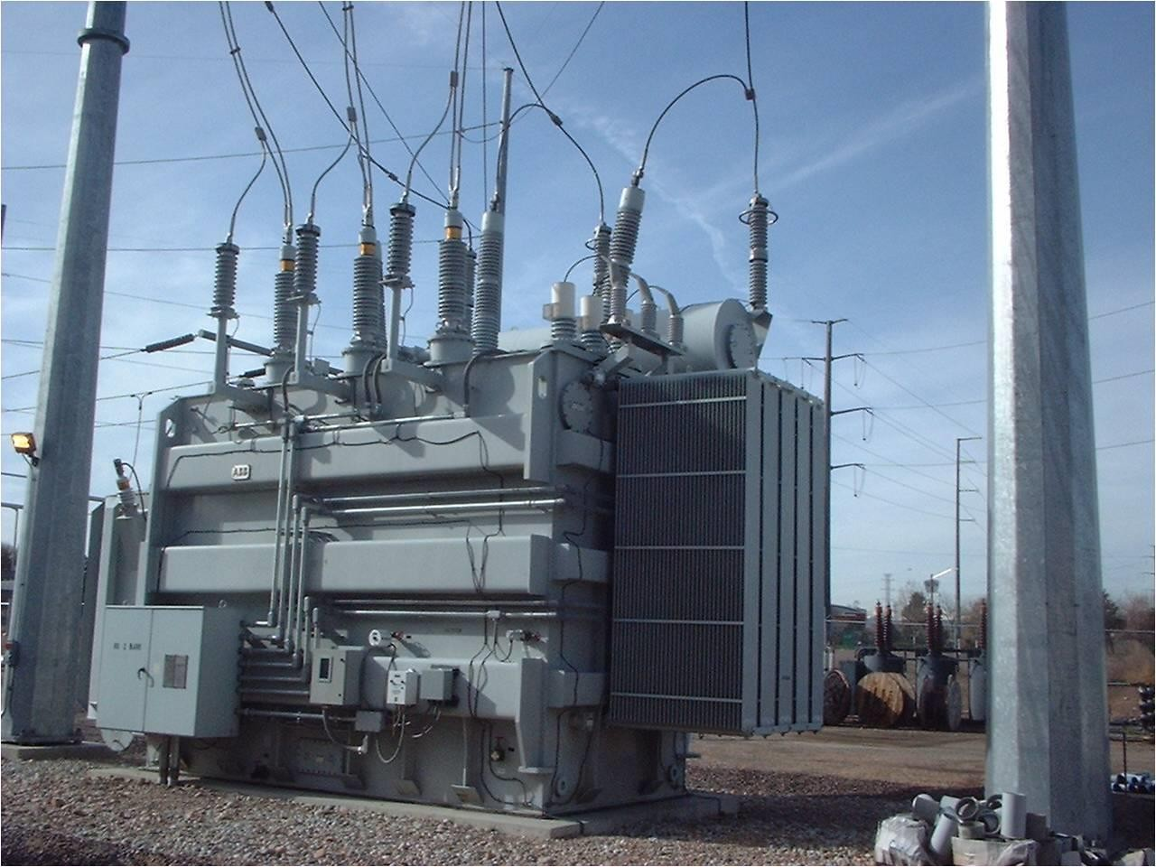
Transformador

Slide 36
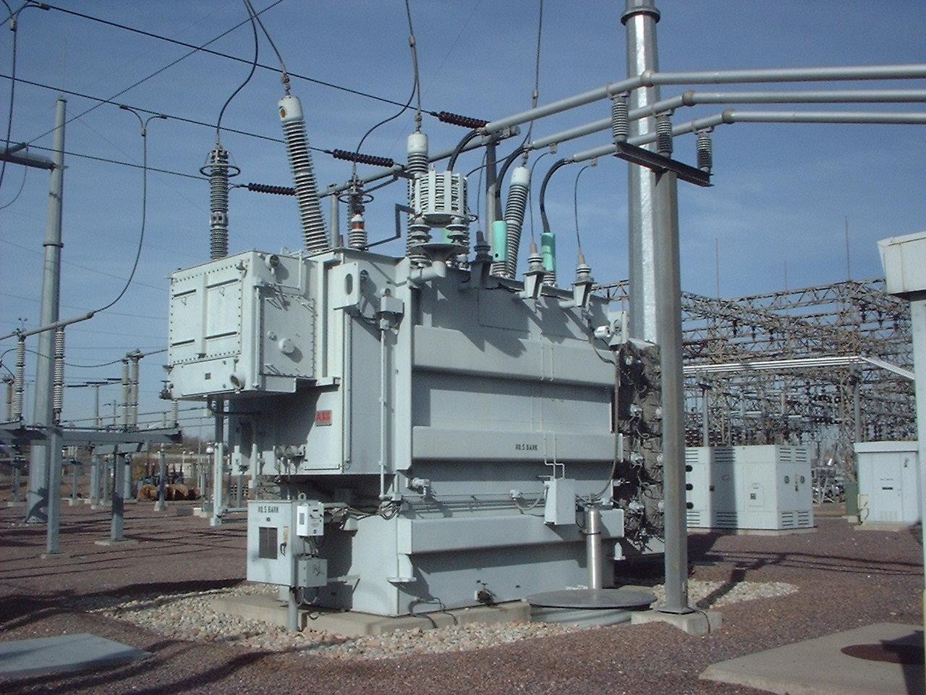
Transformador

Slide 37
Subsistema de transmisión y
Subestación de distribución

Slide 38
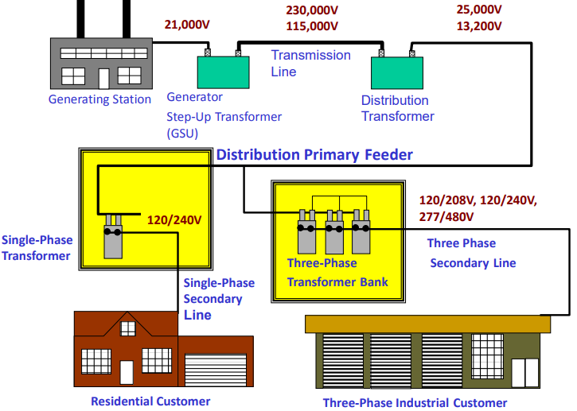

Slide 39
Sistema de subtransmisión
Una instalación de subtransmisión sirve como punto intermedio entre el sistema de transmisión y el sistema de distribución que suministra la electricidad a los clientes.
Voltaje más bajo que oscila típicamente entre 46kV y 229kV
Las líneas de subtransmisión de voltaje más bajo a menudo son deseables porque los amplios "derechos de paso" (áreas de tierra a través de las cuales pasan las líneas de transmisión) que necesitan las líneas de transmisión de voltaje más alto pueden no estar disponibles en áreas más densamente pobladas.
Las líneas de subtransmisión no tienen los mismos requisitos de servidumbre de paso que las líneas de transmisión

Slide 40
Subestación de distribución
Una subestación de distribución energiza el sistema de diistribución que suministra energía a los clientes.
Las subestaciones de distribución contienen transformadores de potencia que reducen la alta transmisión o tensión de la línea de subtransmisión a la tensión de distribución primaria. La mayoría de las empresas de servicios públicos operan su sistema de distribución entre 4 kV y 34,5 kV
Los interruptores automáticos para conmutar circuitos de distribución individuales normalmente se instalan en estas estaciones. Las empresas de servicios públicos utilizan interruptores automáticos para desenergizar y volver a energizar los circuitos de distribución individuales que están defectuosos o requieren mantenimiento

Slide 41
Sistema de distribución

Slide 42
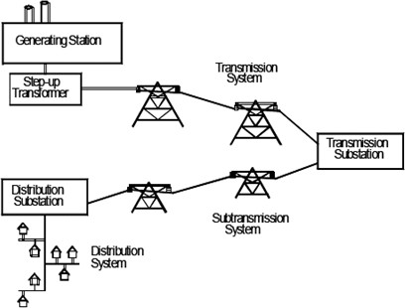
Sistema de distribución
Un sistema de distribución es el paso final para entregar energía a los clientes.

Slide 43
Sistema de distribución
Alimentadores de Distribución
Las subestaciones de distribución suministran energía a los circuitos de distribución primarios, llamados alimentadores de distribución.
Típicamente energizado entre 4 kV y 34,5 kV
Transportar energía desde las subestaciones de distribución hasta llegar a los clientes
Los cables aéreos sostenidos por postes de servicios públicos son los medios más comunes para soportar los alimentadores de distribución. También se pueden utilizar cables subterráneos

Slide 44
Sistema de distribución
La mayoría de los hogares reciben energía a 120 y 240 voltios
Los clientes comerciales pueden recibir energía monofásica o trifásica de hasta 480 voltios de CA
Algunos clientes comerciales proporcionan sus propios transformadores de distribución, que se alimentan directamente de los alimentadores de distribución primaria.
Lo más cerca posible de los clientes, los transformadores de distribución reducen la tensión de distribución primaria a tensiones secundarias que pueden utilizar los clientes.
Los transformadores de distribución generalmente se montan en la parte superior de los postes. Las empresas de servicios públicos también utilizan transformadores tipo pedestal instalados en el suelo sobre losas de hormigón o en bóvedas subterráneas.

Slide 45
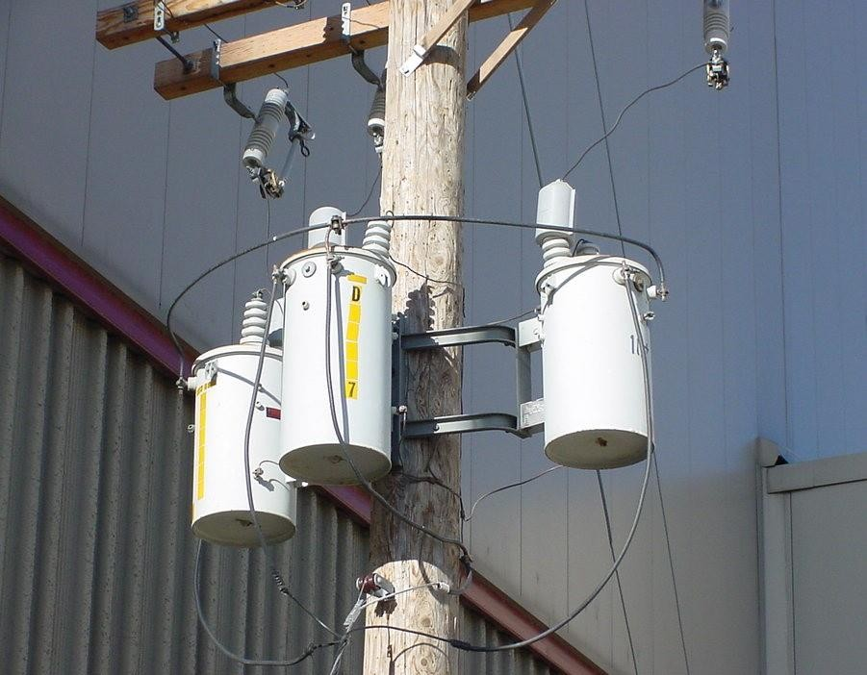
Transformadores de Distribución

Slide 46
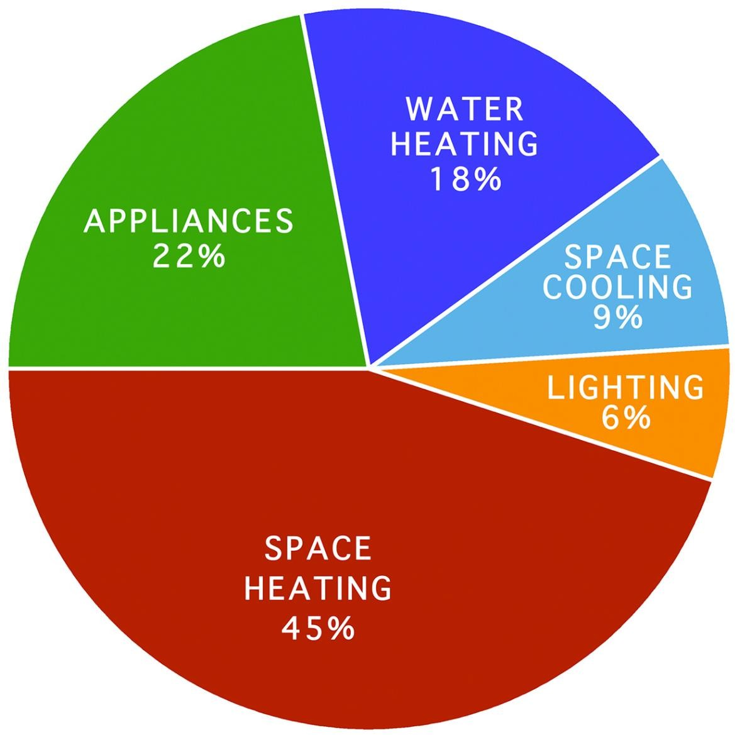
Sistema de distribución
Uso de energía en nuestros hogares

